Slide 1
دور الإعلام في مكافحة الفساد

Slide 2
دور الإعلام في مكافحة الفساد
بعيدا عن التشهير
كشف المستور
الإعلام
الفساد في المجتمع

Slide 3
مدى تأثير وسائل الإعلام على أفراد المجتمع
يعد الإعلام مؤثر بشكل مباشر على أفراد المجتمع لأنه ذو صلة وثيقة بثقافته، كما أنه مصدر رئيسي للمعلومة عند أغلب الناس.
قوة الإعلام في تشكيل الرأي العام و بالتالي التأثير على الجهود الوطنية حيث يستطيع الاعلام الوصول إلى جمهور عريض فيمكنه التوجيه الجماعي نحو أي هدف أو قضية.
خطورة الفساد في الجانب الاجتماعي تكمن في إباحة أي ظاهرة اجتماعية وتعايش الناس معها على أنها مسألة طبيعية . فقد يحدث أن يتقبل المجتمع قيماً كانت مرفوضة قبل أن تحملها الرسالة الإعلامية، أو يرفض قيماً كانت سائدة ومقبولة مستبدلاً بها قيما جديدة. وهنا يتضح دور الإعلام في ازدراء الفساد وبالتالي ردعه

Slide 4
مدى تأثير وسائل الإعلام على أفراد المجتمع
إعلام صاحب مبدأ
ضمير الشعب
مرآة اجتماعية صادقة

Slide 5
دور وسائل الإعلام في محاربة الفساد
نشر الوعي الوقائي والأخلاقي بين أفراد المجتمع بالتعاون مع هيئة مكافحة الفساد.
تنظيم حملات توعية للرأي العام لدعم مكافحة الفساد.
نشر دراسات متخصصة بالظاهرة المراد محاربتها و متابعة الندوات والمؤتمرات التي تختص بالموضوع.
تسليط الضوء على مشكلات الجهاز الحكومي وكشف معوقات تحسين اداءه.
متابعة الإجراءات الحكومية الخاصة بمحاربة الفساد للوصول إلى حل نهائي وجذري.
المتابعة الجدية لقضايا الفساد المثارة وتتبعها للوصول إلى حل نهائي لها.
نشر تجارب الشعوب الأخرى التي نجحت بالحد من الظاهرة الفاسدة المراد محاربتها.
الشفافية في الطرح وكشف كل الممارسات الإدارية الفاشلة .

Slide 6
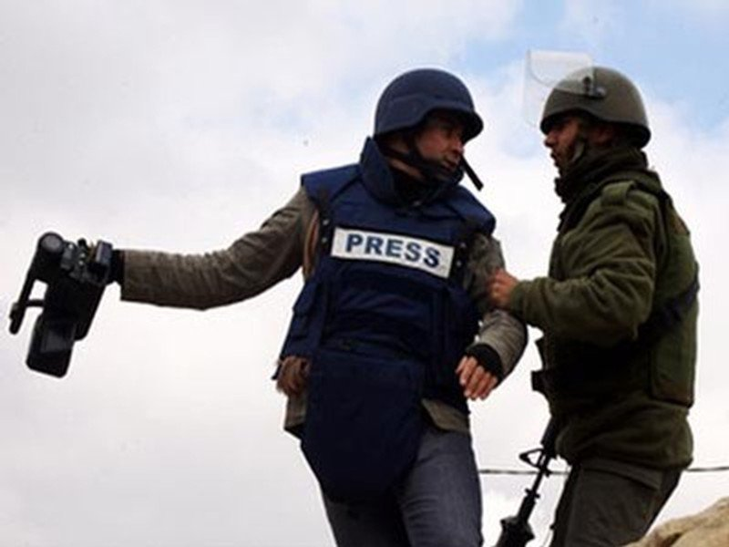
ما الذي يحتاجه الإعلامي لمحاربة الفساد ؟!
عدم المحاباة والخوف من الجهات المتنفذة.
استخدام طرق جديدة في الحرب ضد الفساد وعدم التراخي في ذلك.
إيمان الإعلامي برسالته وان يكون صاحب مبدأ لا يتنازل ويتحمل الضغوط.

Slide 7
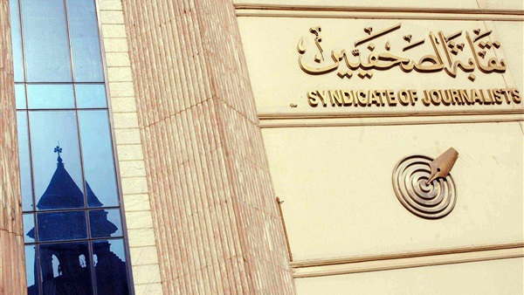
كما و يتطلب ذلك من:
المؤسسات الصحفية: تنظيم دورات تدريبية وتأهيلية في مواضيع الفساد وطرق كشفها وتطوير قدرات العاملين لديهم في التعامل المتخصص مع المفسدين.
الجهات الحكومية: التعاون الكامل مع الإعلاميين وعدم إخفاء الحقائق من قبل المؤسسات العاملة.
الدولة: ضمان حرية الإعلام والحق في الحصول على المعلومة بطريقة موضوعية وتقديمها للجمهور.

Slide 8
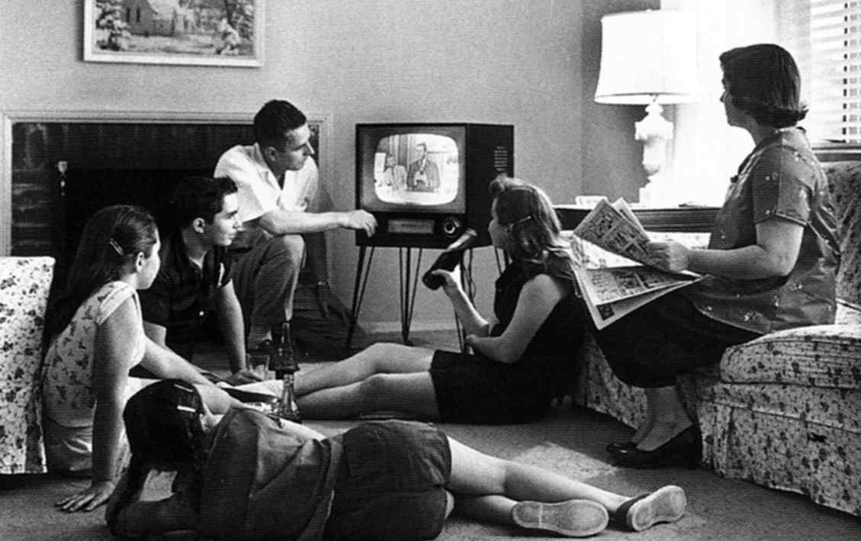
العقبات التي تواجه وسائل الإعلام في مكافحة الفساد
عدم اكتراث الجمهور.(بهرجة – عدم مصداقية – غياب التحقيق الصحفي)
عدم الواقعية (من وجهة نظر الجمهور).
عدم التنسيق بين المؤسسات الرسمية وأجهزة الإعلام (تعارض المصالح الشخصية)
عدم التنسيق بين أجهزة الإعلام.
سوء اختيار نوعية وسائل الإعلام.
عدم وجود دور إعلامي حقيقي لتوعية المواطن بخطورة الفساد وكيفية مواجهته.
التركيز بالتغطية الإعلامية على قضايا الفساد بعينها وإهمال عناصر اخرى مثل الأسباب أو التوعية.

Slide 9

الحلول للعقبات السابقة
المصداقية.
المتابعة والجدية.
اتجنب اغتيال الشخصية والاهتمام بأمور الفساد الجوهرية.
التخصيص وعدم التعميم.
التأكيد على حرية الإعلام في الحصول على المعلومة ونشرها.

Slide 10
الأمور المطلوبة من أفراد المجتمع (الجمهور المستهدف):
استخدام الوسائل الإعلامية الموثوقة والأشخاص الذي يتمتعون بمصداقية حيث يصبح القارئ أو المشاهد على مقدرة بتحديد الإعلام والإعلامي الصادق الذي يستحق المتابعة.
الأمور المطلوبة من السلطات المختلفة في الدولة:
دعم الإعلام من قبل السلطات المختلفة وجميع المؤسسات العاملة حيث أن المعركة ضد الفساد معركة قاسية وطويلة فهي تحتاج إلى أن تتكامل الأدوار فالإعلام وحده دون تعاون من السلطات لا يستطيع محاربة الفساد.

Slide 11
ولكن ما هو الحال لو فسد هذا الإعلام ؟؟

Slide 12

حلول مقترحة للحد من فساد الإعلام
الفصل بين الإدارة والملكية في الصحافة .
تنظيم اتفاقية سلوك تنظم العمل الإعلامي وتؤكد على احترام اخلاقيات المهنة ومعاقبة الإعلاميين الذين يثبت تورطهم في الفساد.
أن تحتل محاربة الفساد الأولوية على جدول أعمال أي صحيفة أو مؤسسة إعلامية.
ضرورة التأكيد على حرية واستقلالية وسائل الإعلام
دفع رواتب جيدة للصحفيين.

Slide 13
https://www.youtube.com/watch?v=XZgSEh-7eqA

